Slide 1
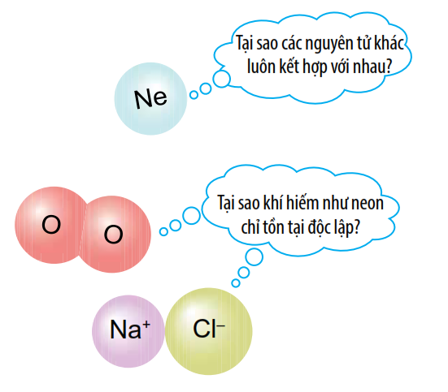
Ở điều kiện thường, các nguyên tử khí hiếm thường trơ, bền và chỉ tồn tại đọc lập, trong khí các nguyên tử của nguyên tố khác lại có xu hướng liên kết với nhau
Các nguyên tử của nguyên tố liên kết với nhau theo quy tắc nào?

Slide 2

CHỦ ĐỀ 2: PHÂN TỬ
BÀI 6- GIỚI THIỆU VỀ LIÊN KẾT HÓA HỌC
I Vỏ nguyên tử khí hiếm

Slide 3

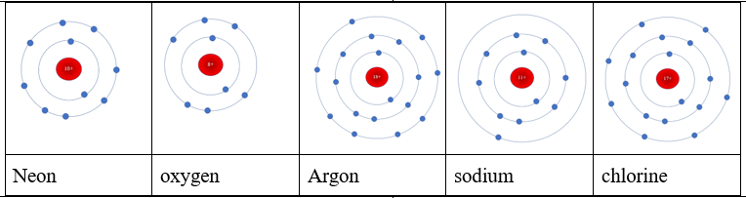
Quan sát e lớp ngoài cùng, dự đoán nguyên nhân vì sao:
+ Neon, Argon không liên kết với các chất khác được?
+ oxygen tự liên kết với nhau để tạo ra phân tử khí?
+ Trong khi đó sodium liên kết với chlorine

Slide 4
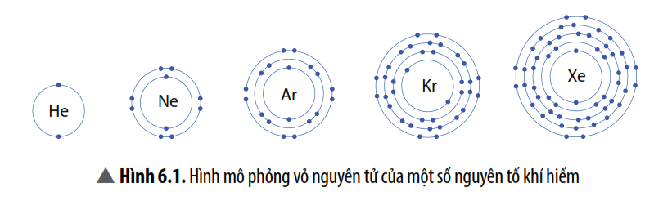
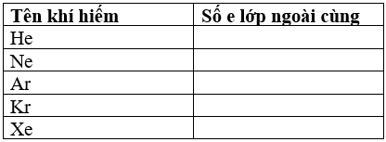
2
8
8
8
8

Slide 5

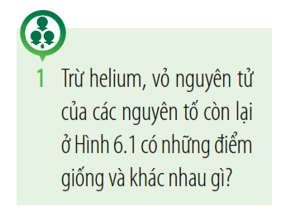
Vỏ nguyên tử khí hiếm đều có 8 e ở lớp ngoài cùng, riêng helium ở lớp ngoài cùng có 2 e

Slide 6
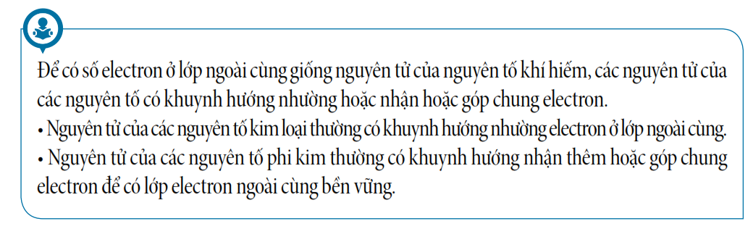

Slide 7
CHỦ ĐỀ 2: PHÂN TỬ
BÀI 6- GIỚI THIỆU VỀ LIÊN KẾT HÓA HỌC
I Vỏ nguyên tử khí hiếm
+ Vỏ nguyên tử của các nguyên tố khí hiếm đều có 8 electron ở lớp ngoài cùng, riêng helium ở lớp ngoài cùng có 2 electron
II. Liên kết ion

Slide 8



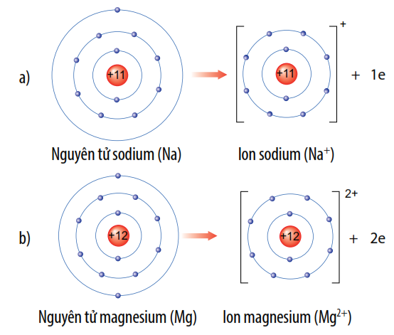
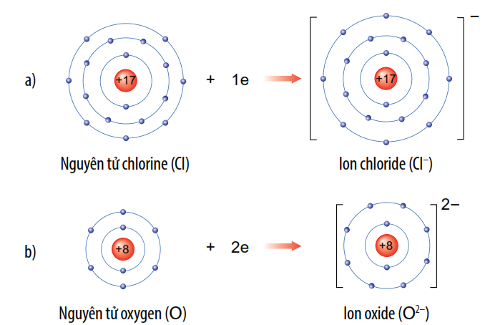
Nhóm 1, 2: Quan sát hình 6.2 mô tả sự hình thành liên kết ion dương
Nhóm 3,4: Quan sát hình 6.3 mô tả sự hình thành liên kết ion âm
3 phút

Slide 9
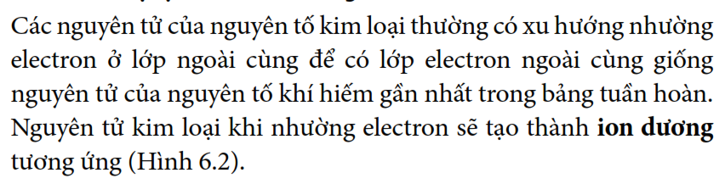

Slide 10
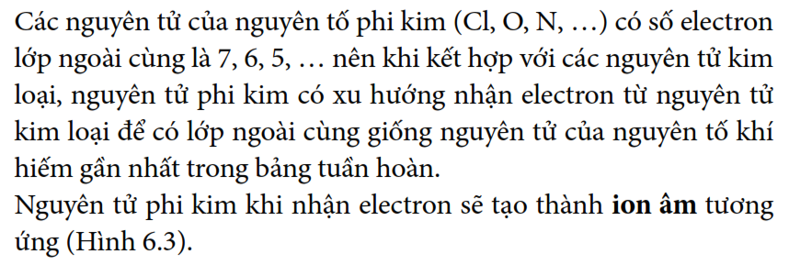

Slide 11
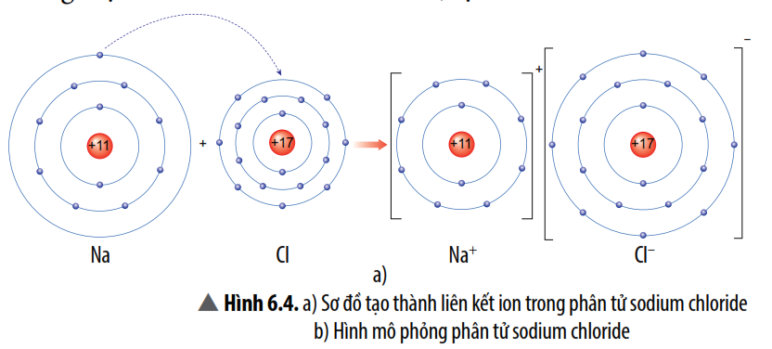


Tìm hiểu liên kết ion
  Liên kết ion là gì?
  electron lớp ngoài cùng của các nguyên tử trong liên kết ion giống nguyên tử nguyên tố nào?

Slide 12

  e lớp ngoài cùng của các nguyên tử trong liên kết ion giống nguyên tử nguyên tố khí hiếm

Slide 13
II. Liên kết ion
+ Liên kiết ion là liên kết giữa ion dương và ion âm
+ Các ion dương và ion âm đơn nguyên tử có lớp electron ngoài cùng giống với nguyên tử của nguyên tố khí hiếm
Ví dụ: Liên kết giữa kim loại và phi kim là liên kết ion

Slide 15
III. Liên kết cộng hóa trị

Slide 16
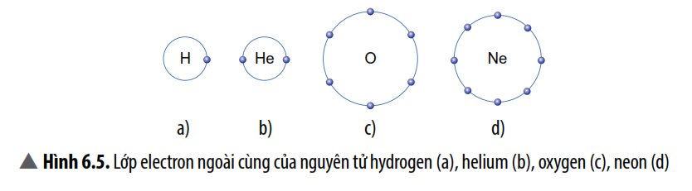
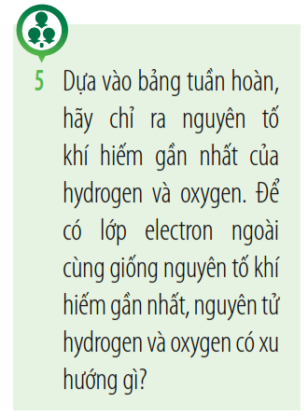
+Hydrogen gần với nguyên tố Helium
+Oxygen gần với nguyên tố Neon
+Nguyên tử hydrogen có xu hướng nhận thêm 1 electron để đạt cấu hình của Helium
+Nguyên tử Oxygen có xu hướng nhận thêm 2 electron để đạt cấu hình của Neon

Slide 17
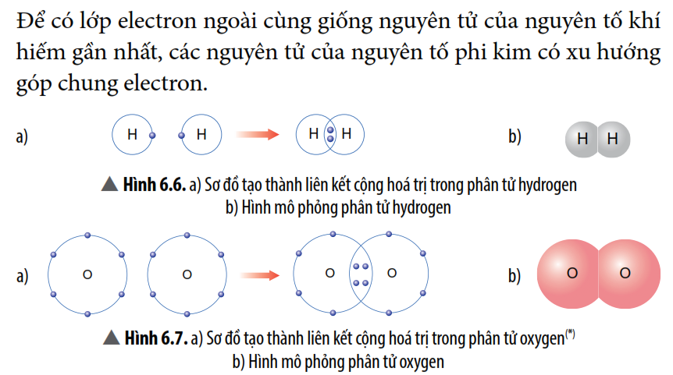
Em hãy mô tả quá trình tạo thành liên kết cộng hóa trị trong phân tử hydrogen và oxygen?

Slide 18
7. Em hãy mô tả quá trình tạo thành liên kết cộng hóa trị trong phân tử hydrogen và oxygen
- Xét phân tử hydrogen (gồm 2 nguyên tử H): Mỗi nguyên tử H bỏ ra 1 electron để tạo thành 1 cặp electron dùng chung => Hình thành liên kết cộng hóa trị
- Xét phân tử oxygen (gồm 2 nguyên tử O): Mỗi nguyên tử O bỏ ra 2 electron để tạo thành 2 cặp electron dùng chung => Hình thành liên kết cộng hóa trị

Slide 19
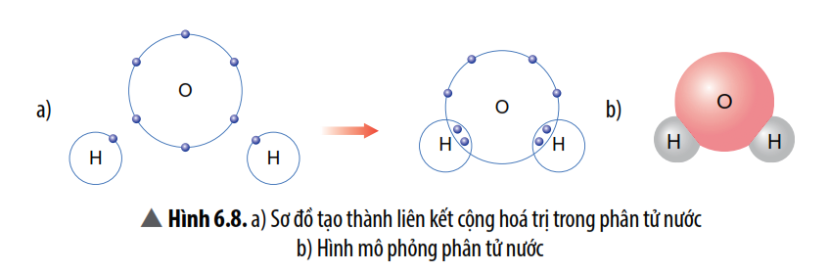
8. Quan sát Hình 6.8, em hãy cho biết số electron dùng chung của nguyên tử H và nguyên tử O. Trong phân tử nước, số electron ở lớp ngoài cùng của O và H là bao nhiêu và giống với khí hiếm nào?
Trả lời
- Số electron dùng chung của nguyên tử H và O là 4
- Trong phân tử nước:
+ Nguyên tử O có 8 electron lớp ngoài cùng => Giống khí hiếm Ne
+ Nguyên tử H có 2 electron lớp ngoài cùng => Giống khí hiếm He

Slide 20
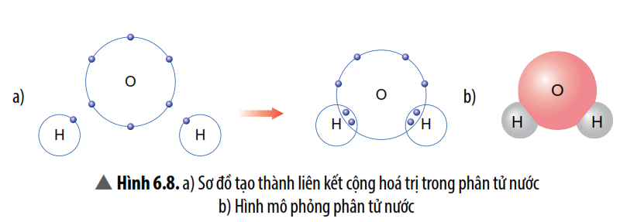
  Liên kết cộng hoá trị là gì?

Slide 21
III. Liên kết cộng hóa trị
+ Liên kết cộng hóa trị là liên kết được hình thành bởi sự dùng chung electron giữa hai nguyên tử
+ Liên kết cộng hóa trị thường là liên kết giữa hai nguyên tử của nguyên tố phi kim với phi kim
Ví dụ: Liên kết giữa oxygen và oxygen, hydrogen với oxygen ..

Slide 23
CHỦ ĐỀ 2: PHÂN TỬ
BÀI 6- GIỚI THIỆU VỀ LIÊN KẾT HÓA HỌC
I Vỏ nguyên tử khí hiếm
+ Vỏ nguyên tử của các nguyên tố khí hiếm đều có 8 electron ở lớp ngoài cùng, riêng helium ở lớp ngoài cùng có 2 electron
II. Liên kết ion
+ Liên kiết ion là liên kết giữa ion dương và ion âm
+ Các ion dương và ion âm đơn nguyên tử có lớp electron ngoài cùng giống với nguyên tử của nguyên tố khí hiếm
Ví dụ: Liên kết giữa sodium và chlorine là liên kết ion …..
III. Liên kết cộng hóa trị
+ Liên kiết cộng hóa trị là liên kết được hình thành bởi sự dùng chung electron giữa hai nguyên tử
+ Liên kiết cộng hóa trị thường là liên kết giữa hai nguyên tử của nguyên tố phi kim với phi kim
Ví dụ: Liên kết giữa oxygen và oxygen, hydrogen với oxigen ..

Slide 24
9. Em hãy mô tả quá trình tạo thành liên kết cộng hóa trị trong phân tử nước.
+ Khi O kết hợp với H, nguyên tử O góp 2 electron, mỗi nguyên tử H góp 1 electron.
=> Giữa nguyên tử O và nguyên tử H có 1 đôi electron dùng chung
+ Hạt nhân nguyên tử O và H cùng hút đôi electron dùng chung, liên kết với nhau tạo ra phân tử nước

Slide 25
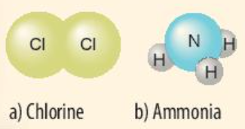

Slide 26
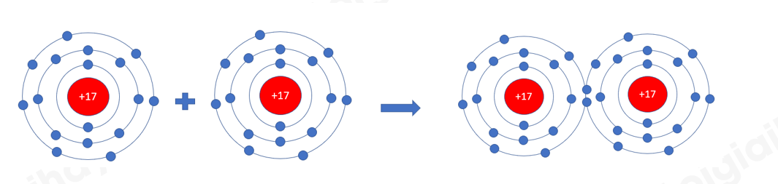
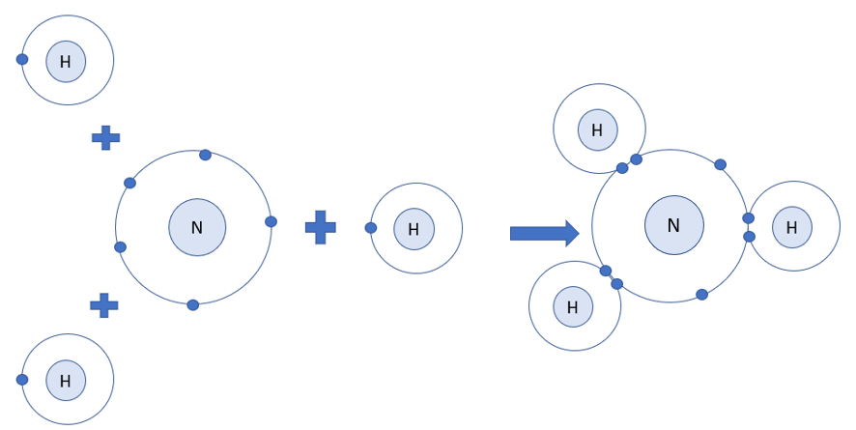
* Vẽ sơ đồ hình thành liên kết cộng hóa trị trong các phân tử sau:
HƯỚNG DẪN
Chlorine
Ammonia

Slide 27
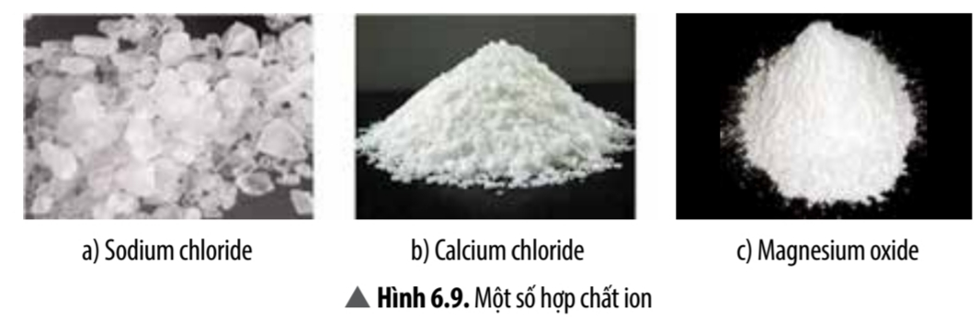
IV. Chất ion, chất cộng hóa trị:
Các phân tử như Sodium chloride, Calcium chloride, magnesium oxide ... được hình thành bằng các liên kết ion. Vì vậy chúng được gọi là chất ion

Slide 28
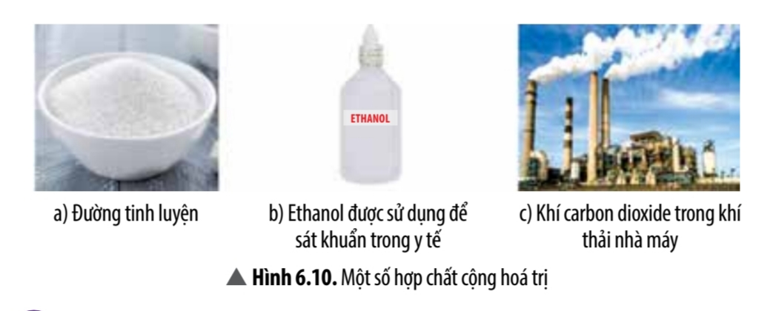
Các chất khí như hydrogen, amonia, nước được tạo thành nhờ liên kết cộng hóa trị nên chúng được gọi là chất cộng hóa trị

Slide 29
IV. Chất ion, chất cộng hóa trị:
+Chất được tạo bởi ion dương và ion âm được gọi là chất ion
Ví dụ: sodium chlorine; calcium chlorine; ....
+Chất được tạo thành nhờ liên kết cộng hóa trị được gọi là chất cộng hóa trị
Ví dụ: đường; ethanol; carbon dioxide
+Ở điều kiện thường, chất ion thường ở thể rắn, chất cộng hóa trị có thể ở thể rắn ,lỏng, khí

Slide 30
V. Một số tính chất của chất ion và chất cộng hóa trị

Slide 31
V. Một số tính chất của chất ion và chất cộng hóa trị
+ Chất ion khó bay hơi, khó nóng chảy, khi tan trong nước tạo dung dịch dẫn được điện
Ví dụ : muối
+ Chất cộng hóa trị thường dễ bay hơi, kém bền với nhiệt; một số chất tan được trong nước tạo thành dung dịch. Tùy thuộc vào chất cộng hóa trị khi tan trong nước mà dung dịch thu được có thể dẫn điện hoặc không dẫn điện
Ví dụ: đường

Slide 32
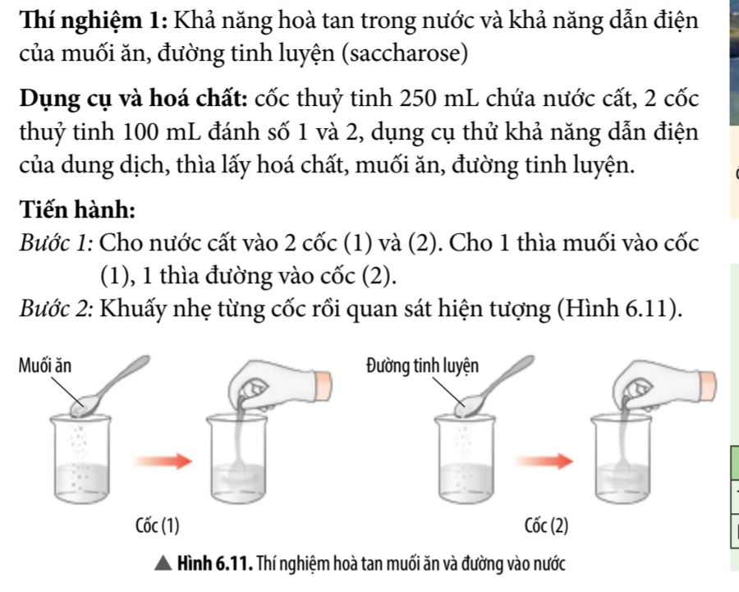

Slide 33
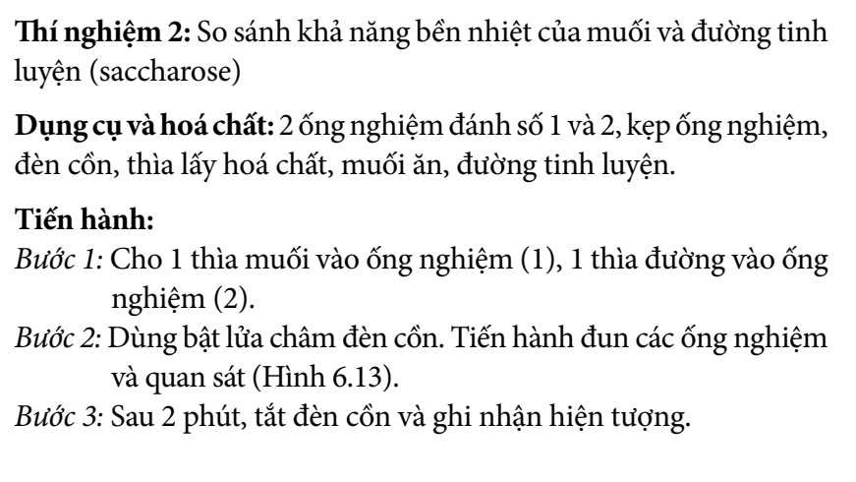
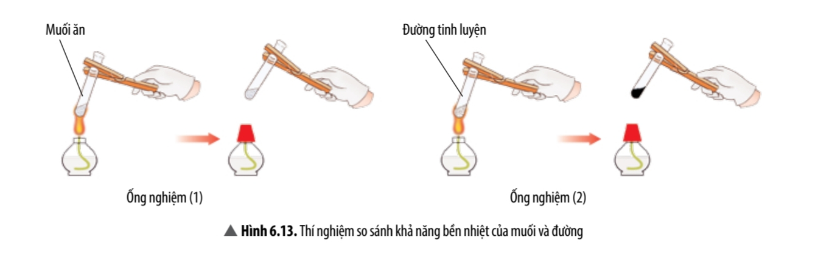
14.Quan sát thí nghiệm 2 (Hình 6.13), cho biết muối hay đường bền nhiệt hơn. Ở ống nghiệm nào có sự tạo thành chất mới?

Slide 34
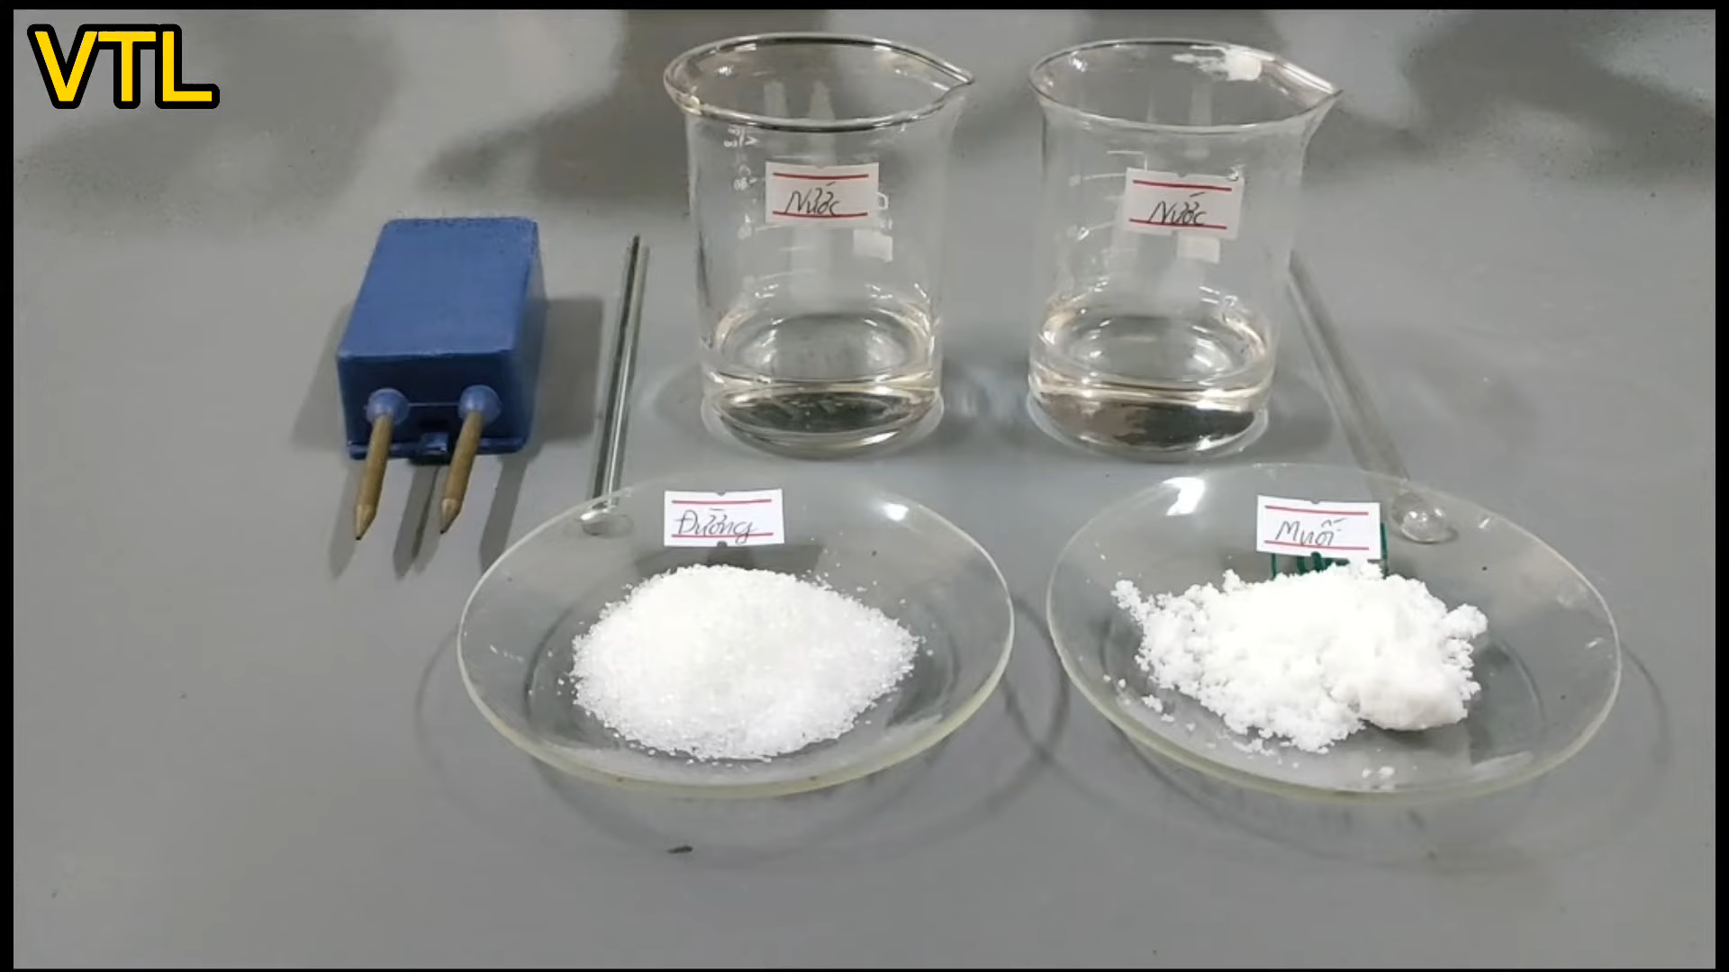

Slide 35
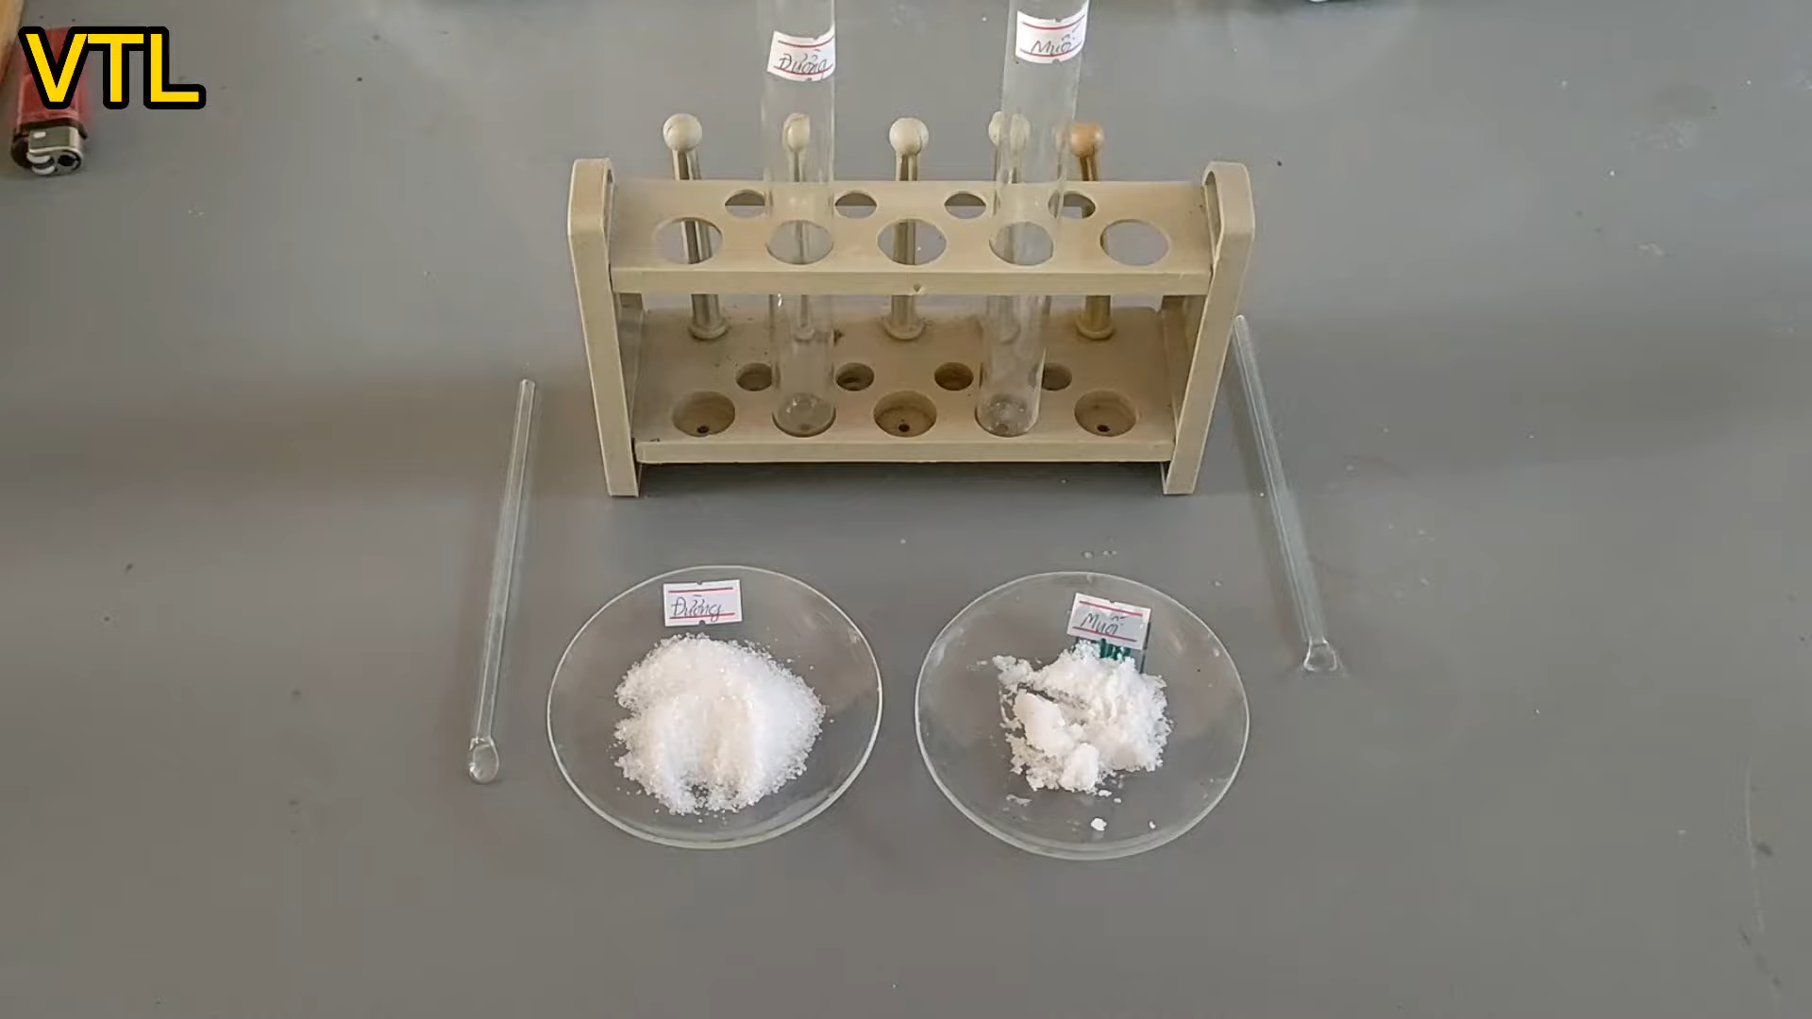

Slide 36
- Muối không có sự thay đổi sau khi đun nóng
- Đường (màu trắng) chuyển thành chất khác có màu đen
=> Ống nghiệm 2 (đường) có sự tạo thành chất mới
=> Muối bền nhiệt hơn
Điền vào chổ trống kết luận sau đây:
Chất ion
+ ………….. khó bay hơi, khó nóng chảy, khi tan trong nước tạo dung dịch dẫn được điện
Chất cộng hóa trị
+ …………………thường dễ bay hơi, kém bền với nhiệt; một số chất tan được trong nước tạo thành dung dịch. Tùy thuộc vào chất cộng hóa trị khi tan trong nước mà dung dịch thu được có thể dẫn điện hoặc không dẫn điện

Slide 37
BÀI 6- GIỚI THIỆU VỀ LIÊN KẾT HÓA HỌC
I Vỏ nguyên tử khí hiếm
II. Liên kết ion
III. Liên kết cộng hóa trị
IV. Chất ion, chất cộng hóa trị:
V. Một số tính chất của chất ion và chất cộng hóa trị
+ Chất ion khó bay hơi, khó nóng chảy, khi tan trong nước tạo dung dịch dẫn được điện
Vi dụ : muối
+ Chất cộng hóa trị thường dễ bay hơi, kém bền với nhiệt; một số chất tan được trong nước tạo thành dung dịch. Tùy thuộc vào chất cộng hóa trị khi tan trong nước mà dung dịch thu được có thể dẫn điện hoặc không dẫn điện
Ví dụ: đường
BÀI TẬP

Slide 38
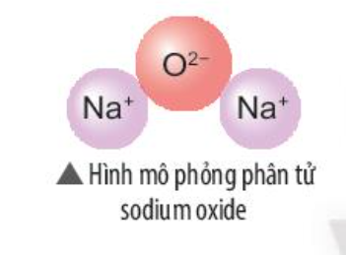
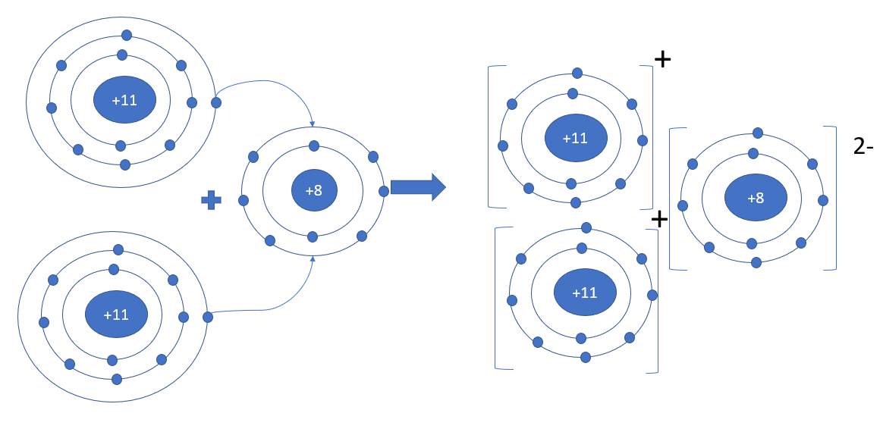
Bài 1 trang 44 Hãy vẽ sơ đồ và mô tả quá trình tạo thành liên kết trong phân tử sodium oxide (hình bên)
Giải:
+ Vẽ sơ đồ hình thành liên kết

Slide 39
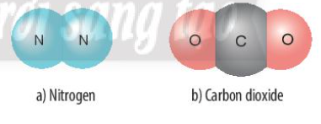
Bài 2 trang 40 :Cho biết vị trí trong bảng tuần hoàn, số electron lớp ngoài cùng của nguyên tử mỗi nguyên tố N, C, O và vẽ sơ đồ hình thành liên kết trong các phân tử ở hình sau:
Giải:
+Nguyên tử N nằm ở ô số 7, nhóm VA => Có 5 electron ở lớp ngoài cùng,
+Nguyên tử C nằm ở ô số 6, nhóm IVA => Có 4 electron ở lớp ngoài cùng
+Nguyên tử O nằm ở ô số 8, nhóm VIA => Có 6 electron ở lớp ngoài cùng

Slide 40
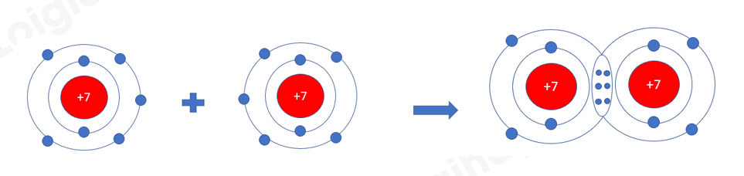
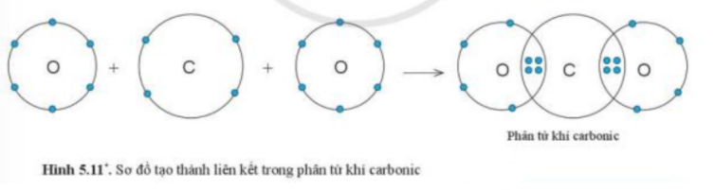
+ Vẽ sơ đồ hình thành liên kết
Nitrogen:
Carbon dioxide:

Slide 41
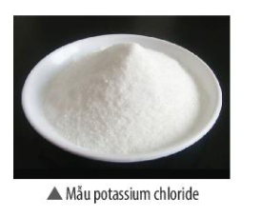
Bài 3 trang 44 .Potassium chloride là hợp chất có nhiều ứng dụng trong đời sống. Trong nông nghiệp, nó được dùng làm phân bón. Trong công nghiệp, potassium chloride được dùng làm nguyên liệu để sản xuất potassium hydroxide và kim loại potassium. Trong y học, potassium chloride được dùng để bào chế thuốc điều trị bệnh thiếu kali trong máu. Potassium chloride rất cần thiết cho cơ thể, trong các chức năng hoạt động của hệ tiêu hóa, tim, thân, cơ và cả hệ thần kinh
Hợp chất potassium chloride có loại liên kết gì trong phân tử? Vẽ sơ đồ hình thành liên kết có trong phân tử này.

Slide 42
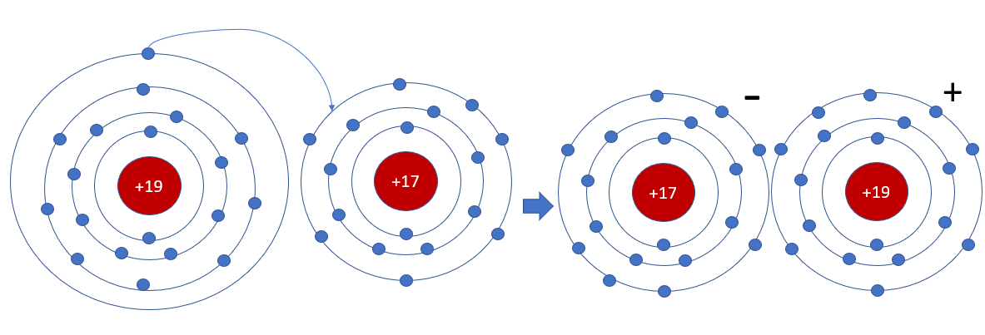
Giải:
+ Potassium chloride gồm 2 nguyên tử: K (kim loại) và Cl (phi kim)=> Liên kết ion
+ Vẽ sơ đồ hình thành liên kết

Slide 43
Khi cơ thể bị mất nước do tiêu chảy, nôn mửa, ... người ta thường cho bệnh nhân uống dung dịch oresol. Tim hiểu qua sách báo và internet, háy cho biết thành phẩn của oresol có các loại chất nào (chất ion, chất cộng hoá trị). Trong trường hợp không có oresol thì có thể thay thế bằng cách nào khác không? Giải thích.

Slide 44

HƯỚNG DẪN VỀ NHÀ
- Học bài và làm các bài tập trong SGK và SBT
- Đọc và tìm hiểu trước bài hóa trị và công thức hóa học

Slide 45


